Slide 1
基于ESP8266的采集控制系统
第五组 •
2023 年 11 月 14 日

Slide 2
概览
PC端设计
串口助手
网络传输助手
局域网系统
ESP8266局域网通信
ESP8266采集传感器数据控制灯泡闪烁
通过指令及环境判断同时控制灯泡
连接外网
AT指令配置ESP8266
ESP8266建立网络服务器

Slide 3
ESP8266采集传感器数据控制灯泡闪烁
配置ESP8266访问外网
PC端设计
11月 7 日
11月7日
11月 10 日
11月 13 日
11 月 15 日
通过指令及环境判断同时控制灯泡
ESP8266局域网通信

Slide 4
PC端设计

Slide 5
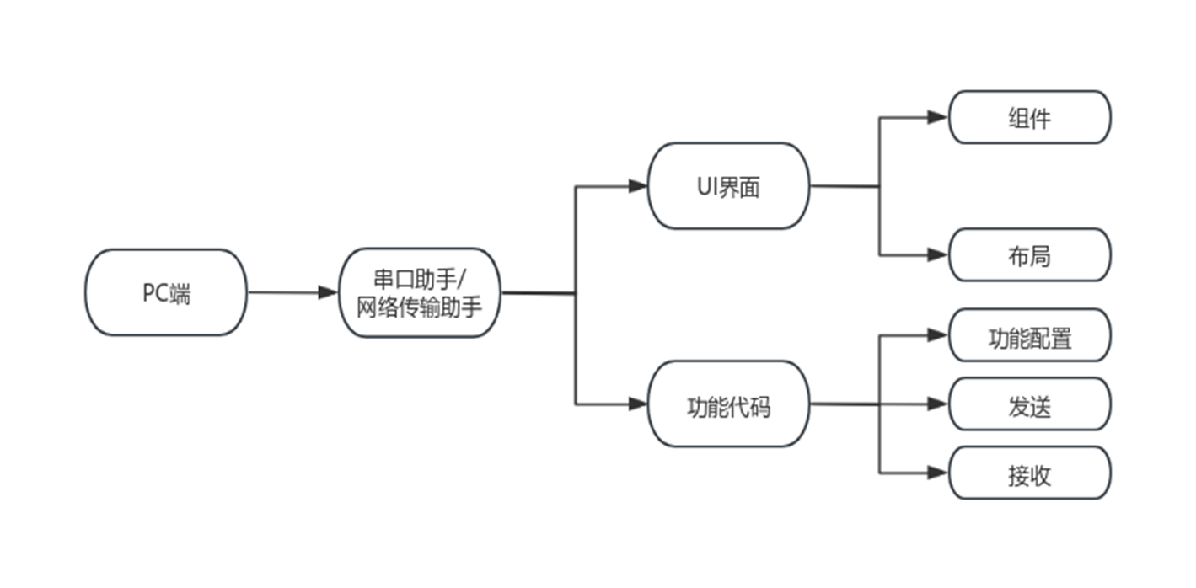
PC端设计 - 软件实现流程

Slide 6
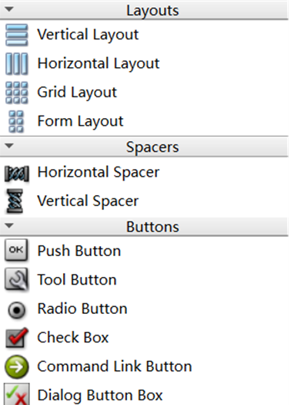
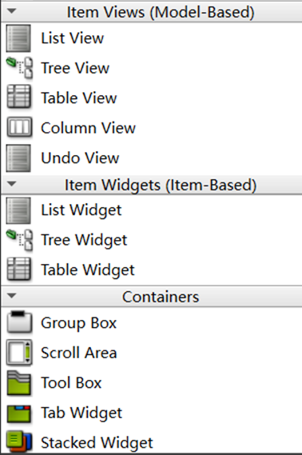
PC端设计 - UI界面设计
使用组件部件制作美观规整的UI界面

Slide 7

PC端设计 - UI界面设计
UI界面布局

Slide 8
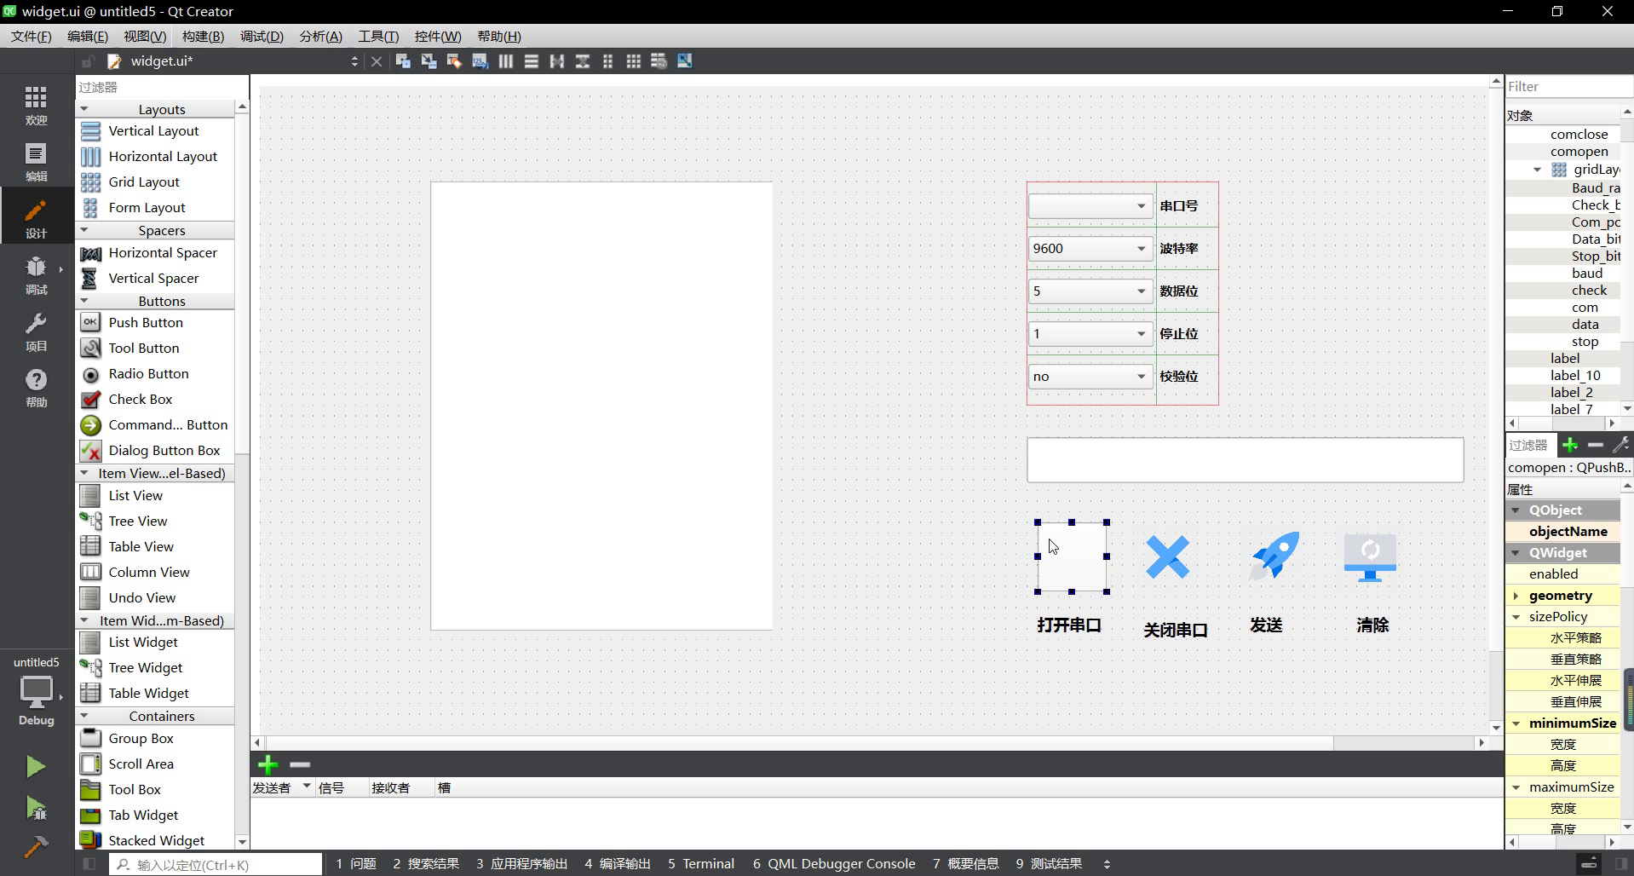
PC端设计 - UI界面设计
创立图片资源文件，将图片导入需要更改的按钮和背景图中设计出自己小组风格的图片界面

Slide 9
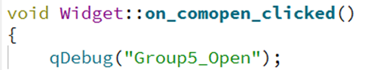
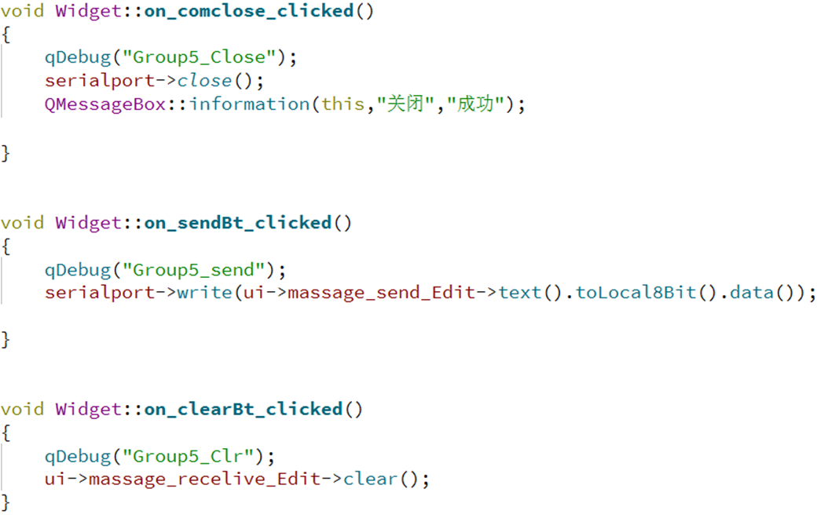
PC端设计 - 代码设计
配置按键事件-串口助手

Slide 10
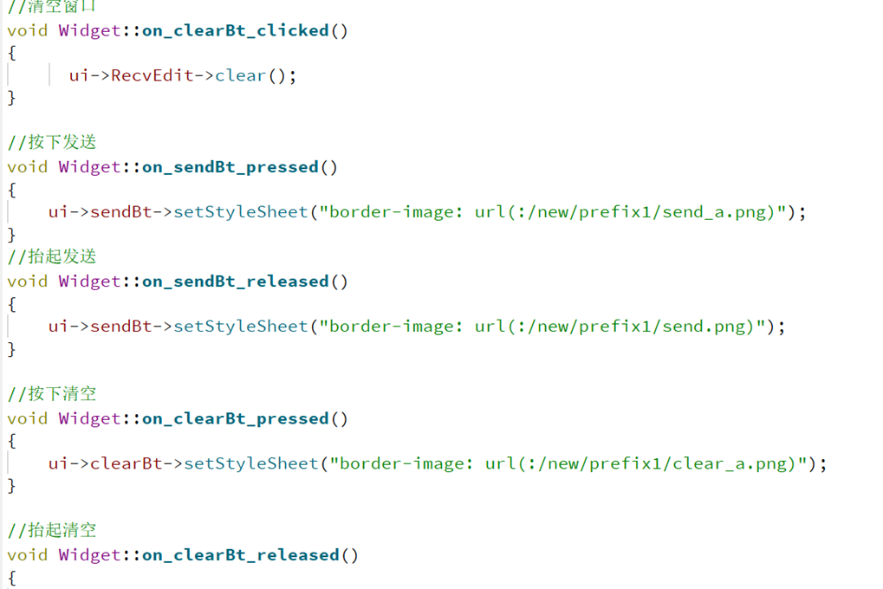
PC端设计 - 代码设计
配置按键事件-网络传输助手

Slide 11
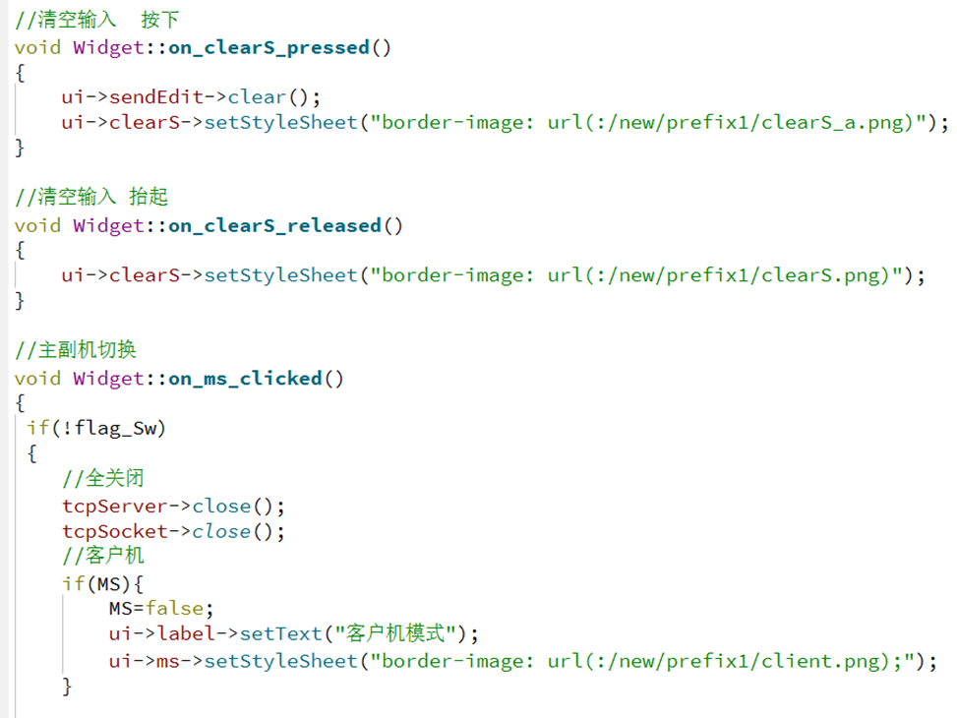
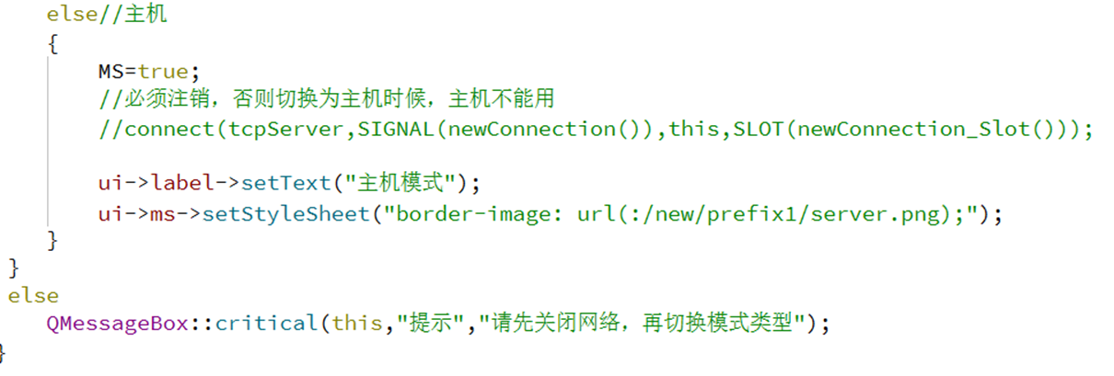
配置按键事件-网络传输助手

Slide 12
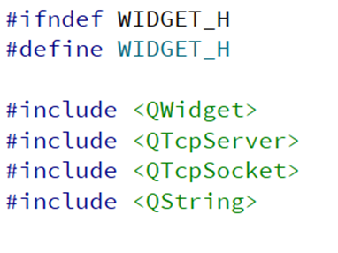
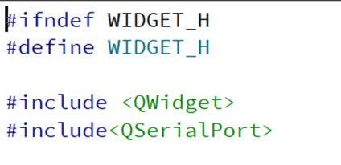
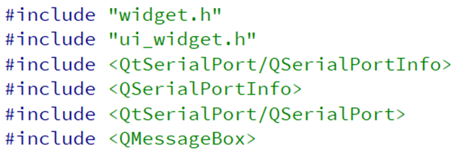
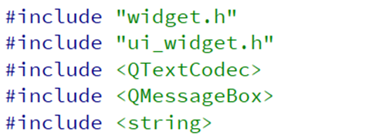
PC端设计 - 代码设计
配置头文件
串口助手
网络调试助手

Slide 13
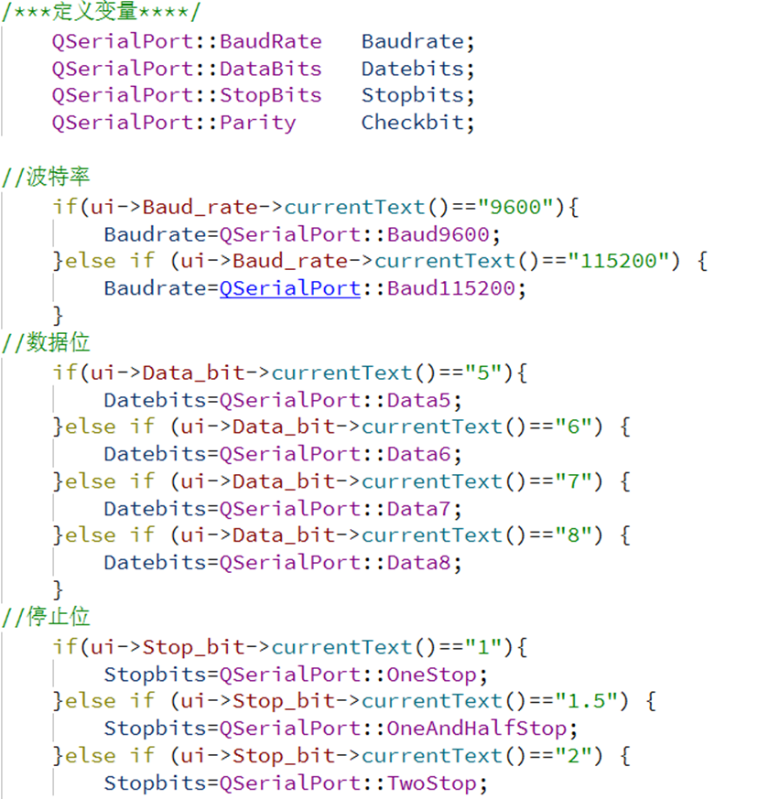
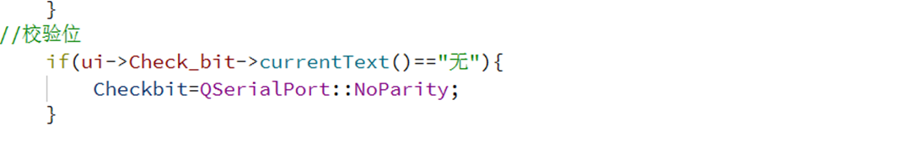
PC端设计 - 代码设计
设定相关变量

Slide 14
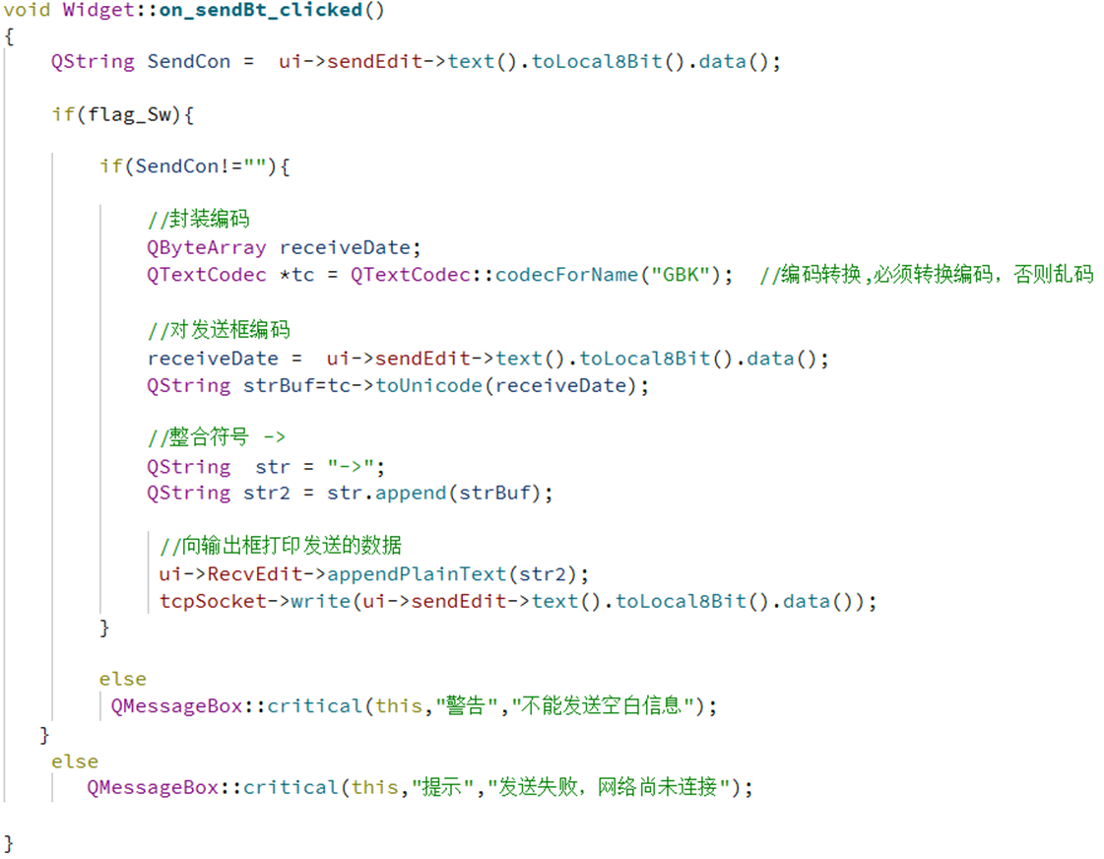
PC端设计 - 代码设计
数据发送-网络传输助手

Slide 15
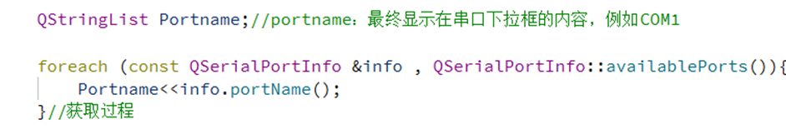
PC端设计 - 代码设计
数据接收-串口助手

Slide 16
PC端设计 - 运行排故
无法识别textcode头文件
QTextCodec”: No such file or directory

Slide 17
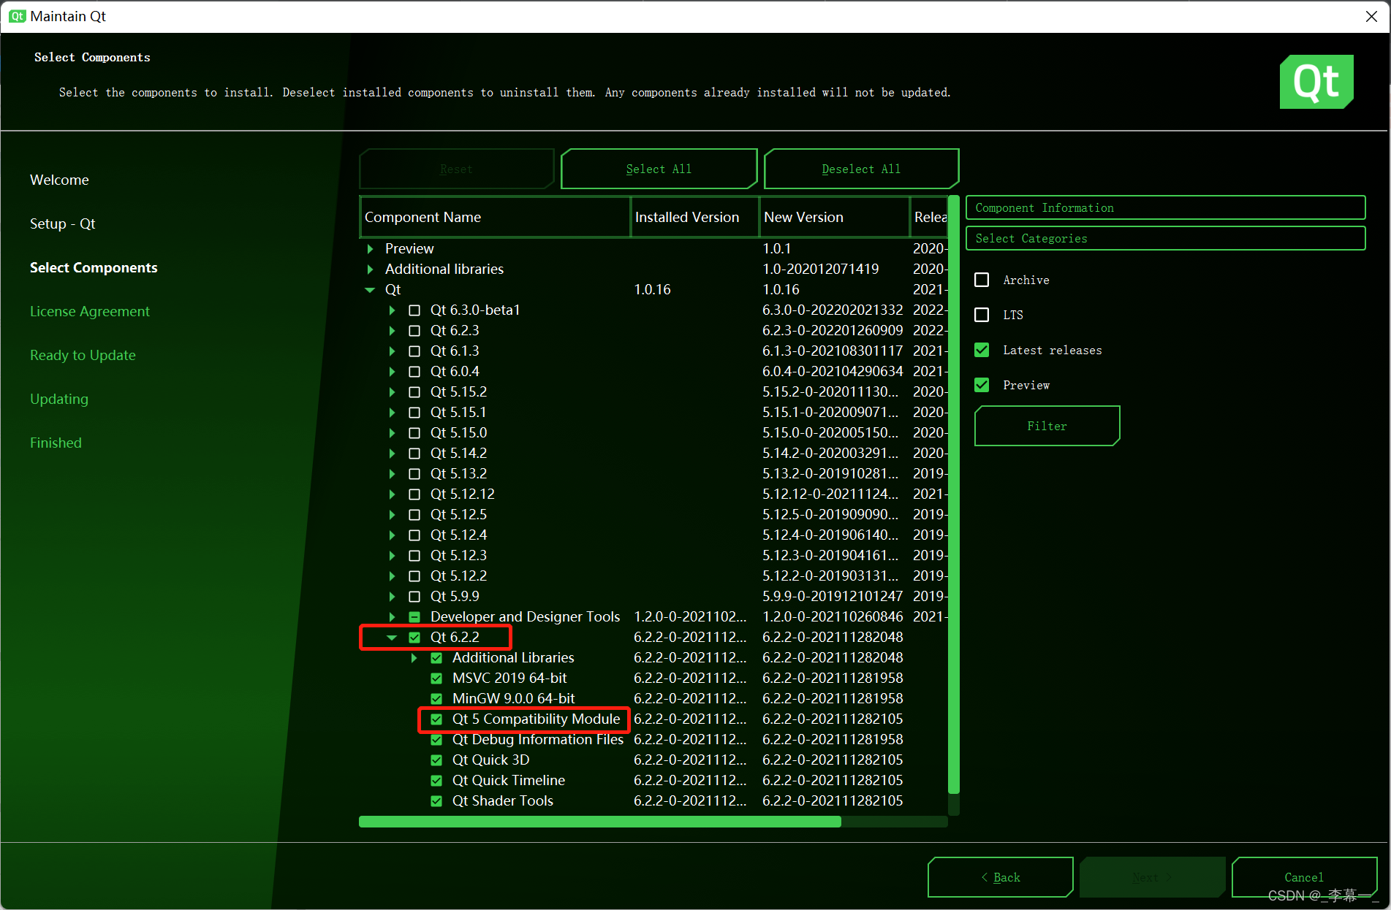
PC端设计 - 运行排故
Qtextcode是6.5版本特有头文件，其他版本需安装QT6.5兼容程序后在.pro文件中添加QT += core5compat

Slide 18
ESP8266局域网通信

Slide 19
ESP8266 局域网通信
程序逻辑

Slide 20
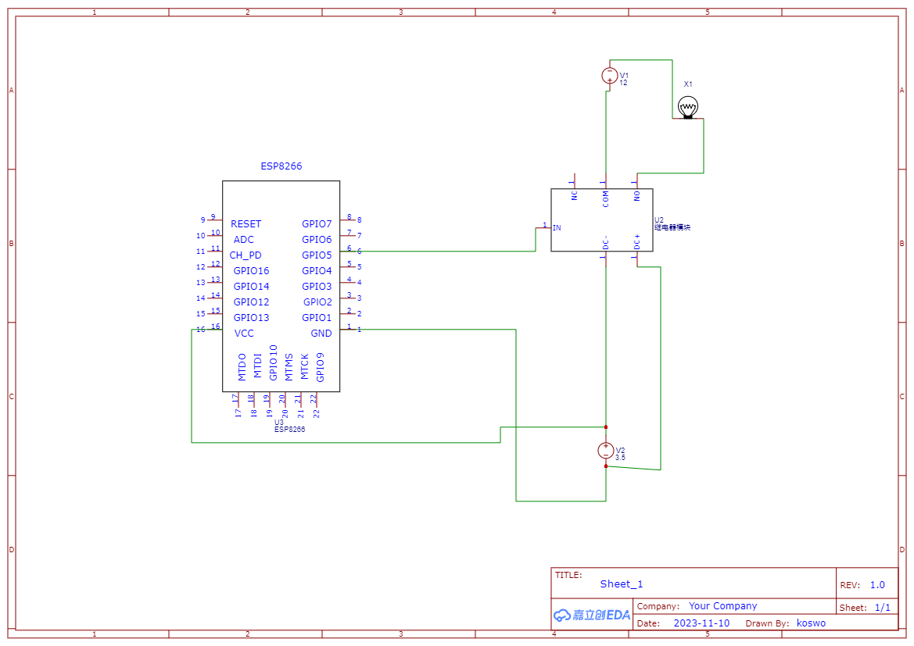
ESP8266 局域网通信
硬件接线图

Slide 21
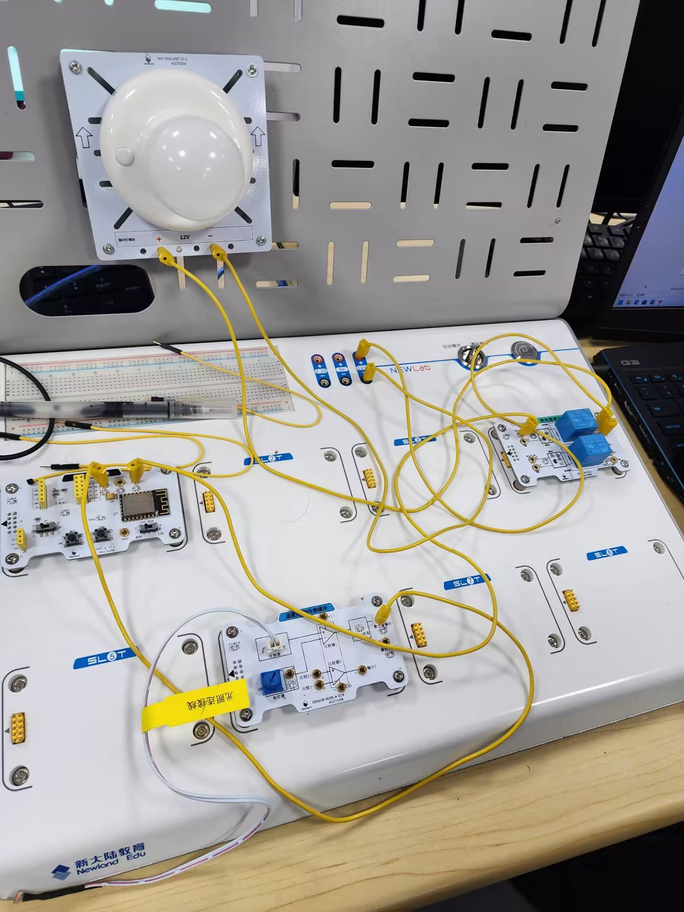
ESP8266 局域网通信
实物接线图

Slide 22
ESP8266 局域网通信
//设置网络
#include <ESP8266WiFi.h>//加载库文件
const char* ssid = "Group_5";
const char* password = "12345678";//设置AP的SSID及密码
const uint16_t port = 2222;
const char * host = "192.168.0.102";//设置TCP Server的IP和端口号
WiFiClient client; //创建一个tcpclient连接
//setup函数部分
void setup() {
Serial.begin(115200);//设置波特率
pinMode(5, OUTPUT);//配置输出端口
WiFi.mode(WIFI_STA);//设置WIFI模式
WiFi.begin(ssid, password);
Serial.print("\r\nConnecting to ");
Serial.print(ssid); Serial.println(" ...");
int i=0;
while (WiFi.status() !=WL_CONNECTED)
{
delay(1000);
Serial.print("Waiting for ");
Serial.print(i++);Serial.println("s...");
}
Serial.println("");
Serial.println("WiFi connected!");
Serial.print("IP address: ");
Serial.println(WiFi.localIP());
}//通过串口发送WIFI连接状态信息
代码分析
在程序的开头，为开发板载入相对应的库文件，并且对连接的AP的SSID和AP以及TCP Server的参数进行配置。在setup函数部分，配置单片机的波特率以及在串口向外输出运行状态。

Slide 23
ESP8266 局域网通信
void loop() {
Serial.println("Connceting to TCP Server :");
Serial.println(host);
if (!client.connect(host,port)){
Serial.println("Failed");
Serial.println("Reconnect in 5 seconds");
delay(5000);
return;
}//通过串口发送TCP Server连接信息
Serial.println("Send The String to TCP Server :\"I am zhanghansen\"");
client.println(String("I am zhanghansen"));
delay(3000);
Serial.println("");
Serial.println("wait 5 sec...");//向TCP Server发送信息
while (client.available())
{
char val =client.read();
if(val=='0')
{
digitalWrite(5,HIGH);//如果收到0，则GPIO5输出高电平
}
if(val=='1')
{
digitalWrite(5,LOW);//如果收到1，则GPIO5输出低电平
}
}
}
代码分析
在loop函数部分，首先设置单片机向串口发送TCP Server连接信息以及向TCP Sever发送的数据，然后单片机根据收到的指令，对GPIO5的高低电平输出进行配置。

Slide 24
ESP8266局域网通信
操作流程
在Arduino IDE中，选择对应的COM端口，手动指定开发板为Generic ESP8266 Module，进行验证，检查代码中是否存在错误，并进行修改完善，修改完成后进行上传写入。
首先将ESP8266配置在写入模式，然后在Arduino IDE中进行写入操作，写入完成后，开关拨到运行模式，并按压reset按键重启ESP8266单片机，在Arduino IDE的串口监视器中检查ESP8266单片机的输出，确定ESP32是否按照预期设置正常运行，如有故障则进行相应排故。
在netassist软件中，配置以TCP Server模式运行，检查ESP8266进行连接，在在netassist软件中向ESP8266单片机发送指令，进而控制灯泡的通断。

Slide 25
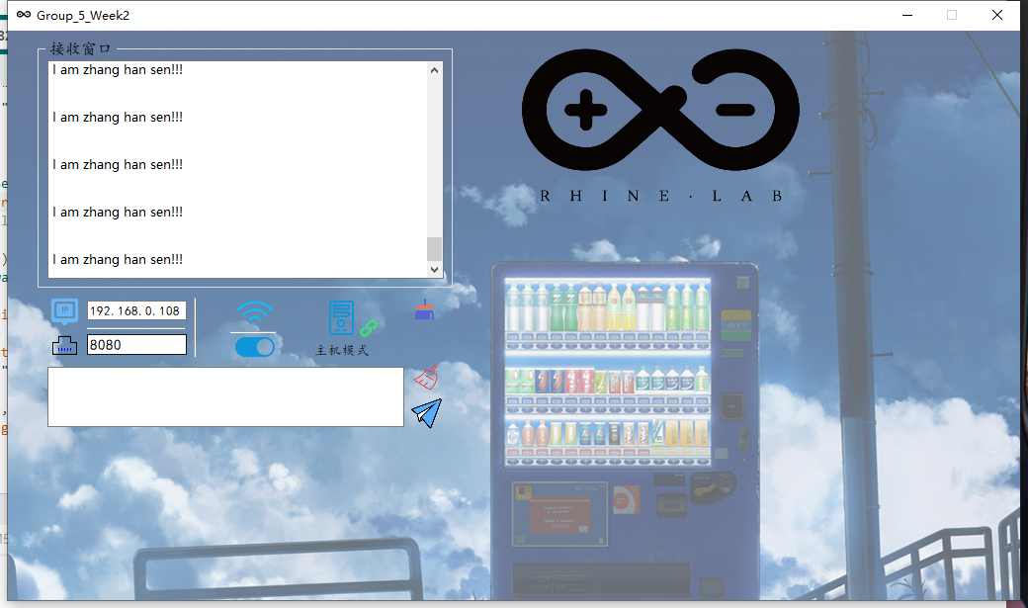

Slide 26

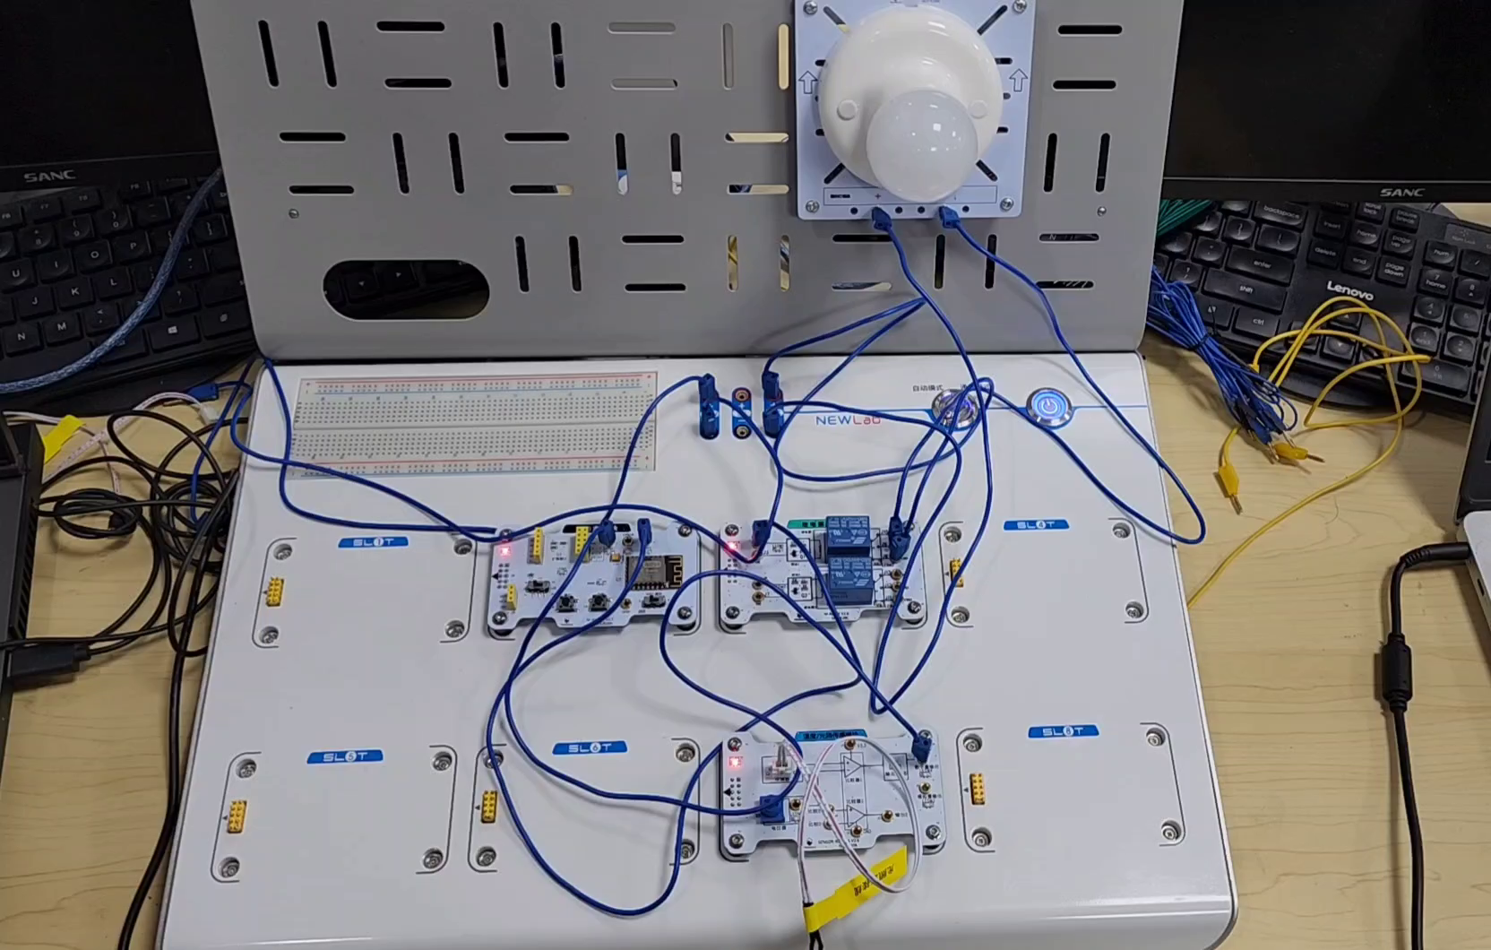

Slide 27

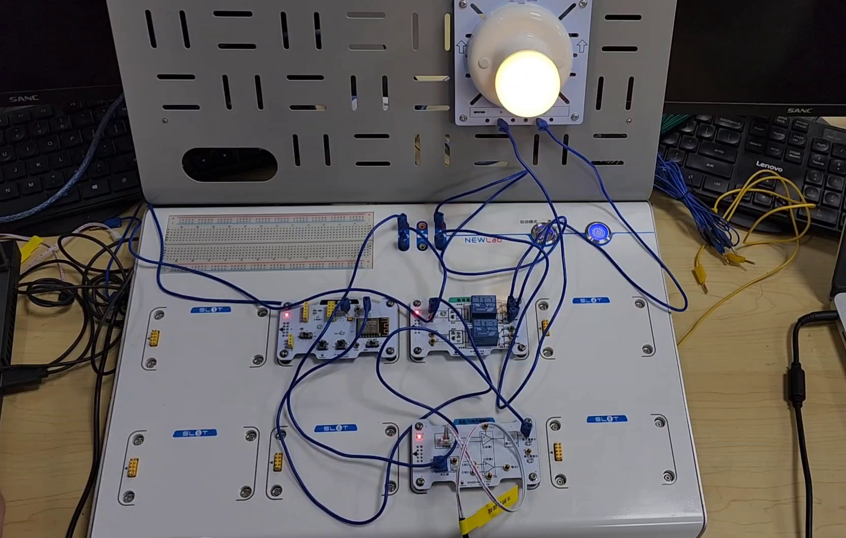

Slide 28
采集传感器数据控制闪烁

Slide 29
采集传感器数据控制闪烁
任务要求
编写代码令传感器向ESP8266发送实时数值，并使ESP8266对数值进行判断，若满足条件则向灯泡发出闪烁指令，同时向主机端发送文字报警提示，反之灯泡不会闪烁。

Slide 30
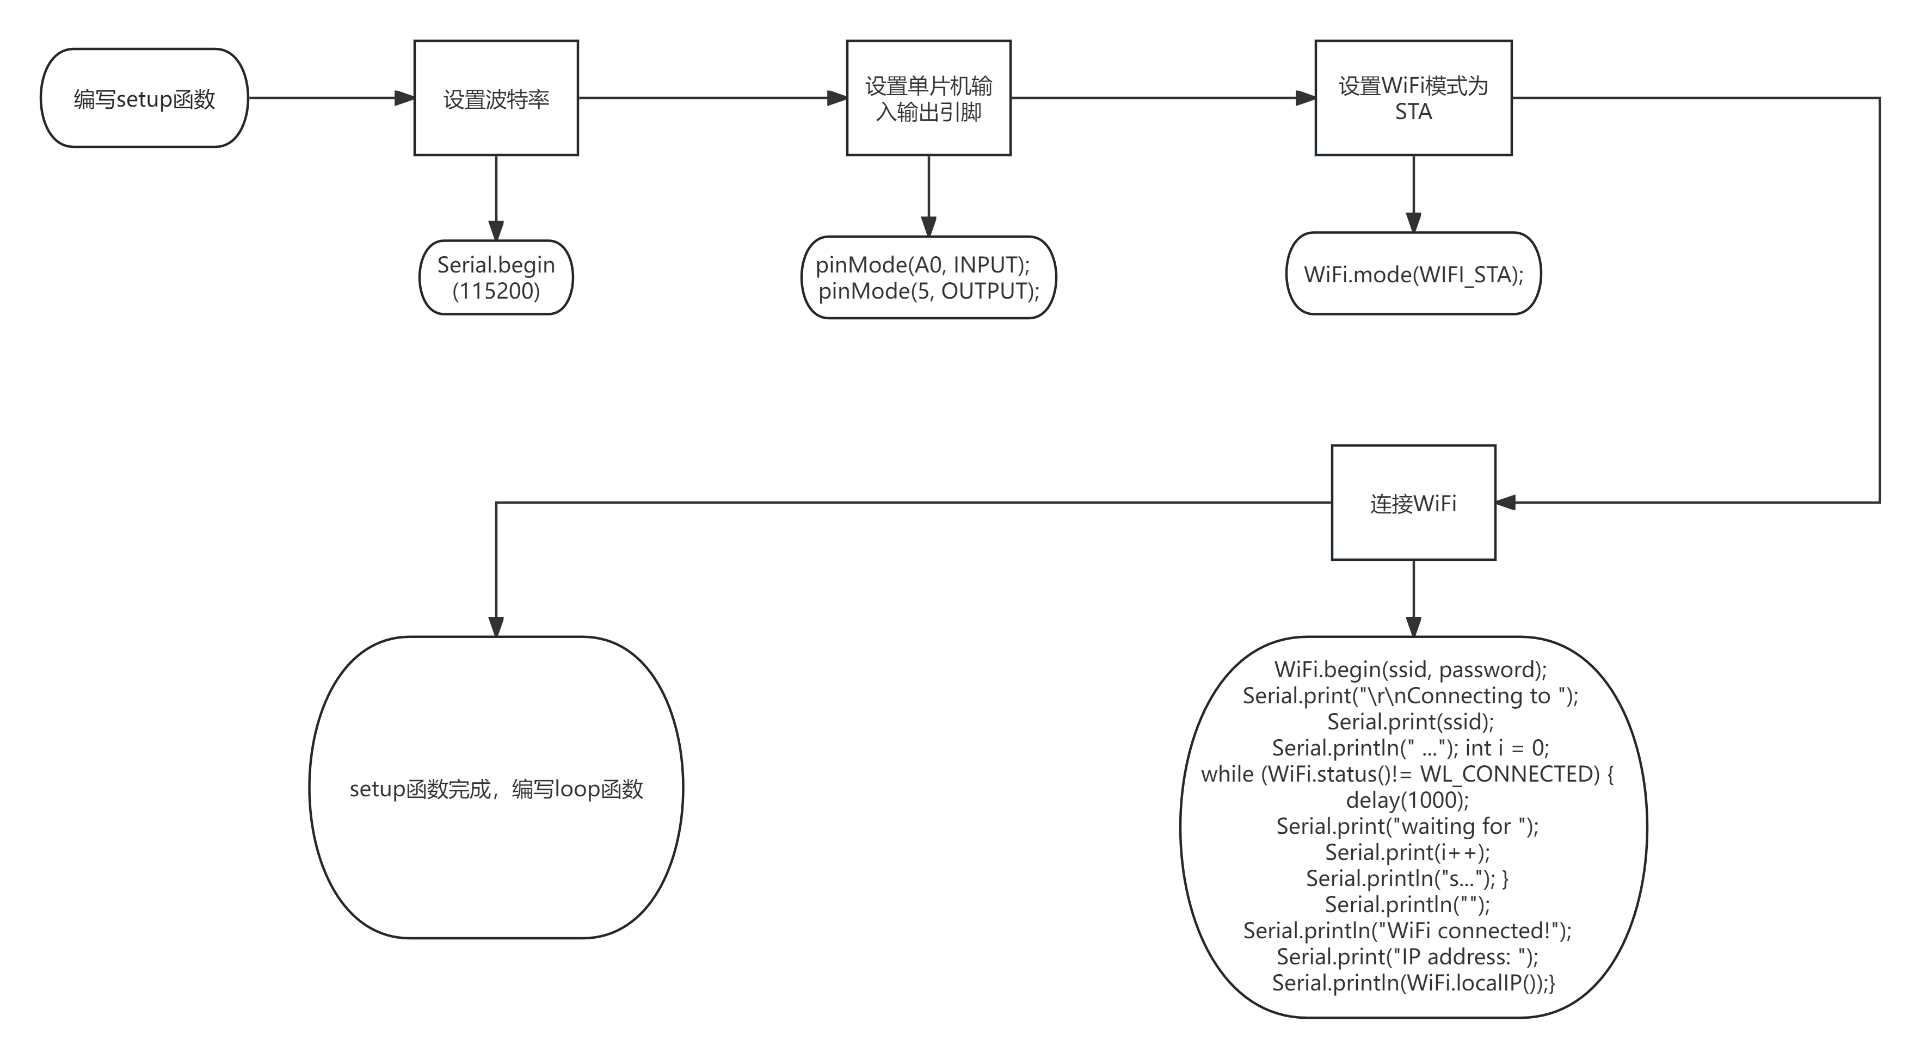
代码编写流程

Slide 31
采集传感器数据控制闪烁
核心代码解释
sensorvalue= analogRead(A0);
outvalue=map(sensorvalue,0,1024,0,330);
Serial.println(outvalue);
delay(3000);
if(outvalue > 50) {
digitalWrite(5,LOW); }
if(outvalue <= 50) {
digitalWrite(5,HIGH);
delay(350);
digitalWrite(5, LOW);
delay(350);
Serial.println("Warning!!!");
client.println("Warning!!!");
return; }
当传感器输出数值大于50时，引脚输出低电平，灯泡熄灭
当传感器输出数值小于等于50时，引脚循环输出高低电平，灯泡进入闪烁状态，同时主机端和客户端同时接收到文字报警提示

Slide 32
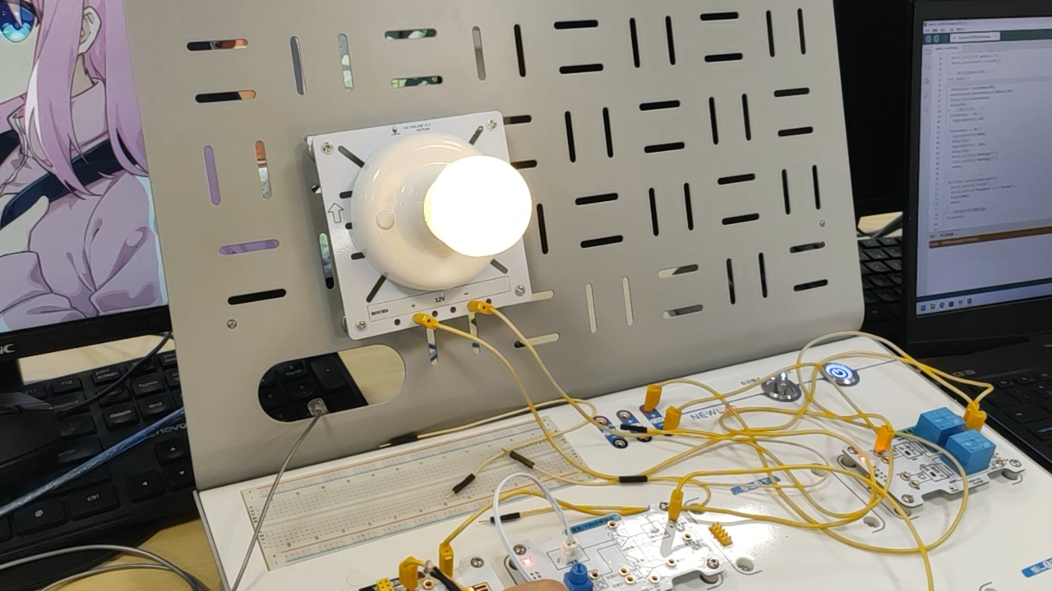
采集传感器数据控制闪烁
结果演示

Slide 33
指令及环境判断同时控制

Slide 34
指令及环境判断同时控制灯泡
任务要求
传感器向ESP8266发送实时数值，ESP8266对数值进行判断，若满足条件则向灯泡发出闪烁指令，并且向网络助手发出告警提示，使用网络助手向灯泡发送指令，控制灯泡关闭。
本任务旨在综合运用QT、IDE以及ESP8266，通过QT制作的网络助手来对灯泡进行上位机的控制，IDE编写的程序以ESP8266对灯泡的亮灭进行直接控制，最终可以实现指令及环境判断可以同时控制灯泡的亮灭功能。

Slide 35
指令及环境判断同时控制灯泡
程序逻辑

Slide 36
指令及环境判断同时控制灯泡
核心代码解释
int sensorvalue = 0; int outvalue = 0;//定义传感器的值 void loop() { sensorvalue= analogRead(A0); outvalue=map(sensorvalue,0,1024,0,330); Serial.println(outvalue);//设定传感器的值，在串口进行输出
delay(150); if(outvalue > 50) { digitalWrite(5,LOW); } while(outvalue <= 50) { digitalWrite(5,HIGH); delay(500); digitalWrite(5, LOW); delay(500); Serial.println("Warning!!!"); client.println(String("Warning!!!"));//当传感器检测到数值大于50时，控制灯泡熄灭；当传感器检测到数值小于等于50时，控制灯泡闪烁，同时向PC端即网络助手发送Warning。

Slide 37
指令及环境判断同时控制灯泡
核心代码解释
char val =client.read(); while (val == '0') { Serial.println("SHUTDOWN"); delay(1000); digitalWrite(5,LOW); char val =client.read(); if (val == '1'){ Serial.println("RESET"); break; } } return; }
当电脑输入0，立即熄灭灯泡；
当电脑输入1，复位程序，传感器重新检测数值。

Slide 38

指令及环境判断同时控制灯泡
效果展示
传感器检测有光时开始闪烁，无光时停止闪烁（此时PC端无输入）

Slide 39
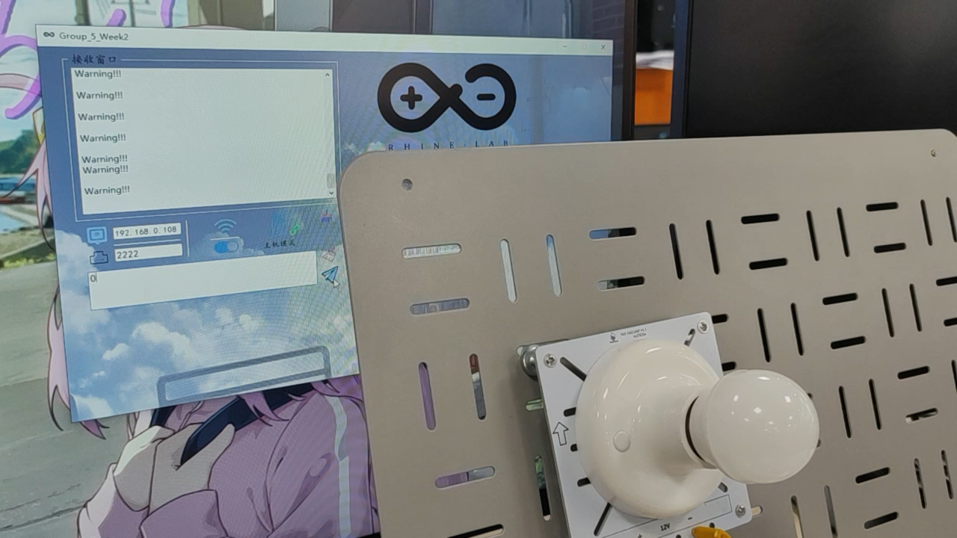
指令及环境判断同时控制灯泡
效果展示-当PC端输入0时，灯泡立即熄灭。

Slide 40
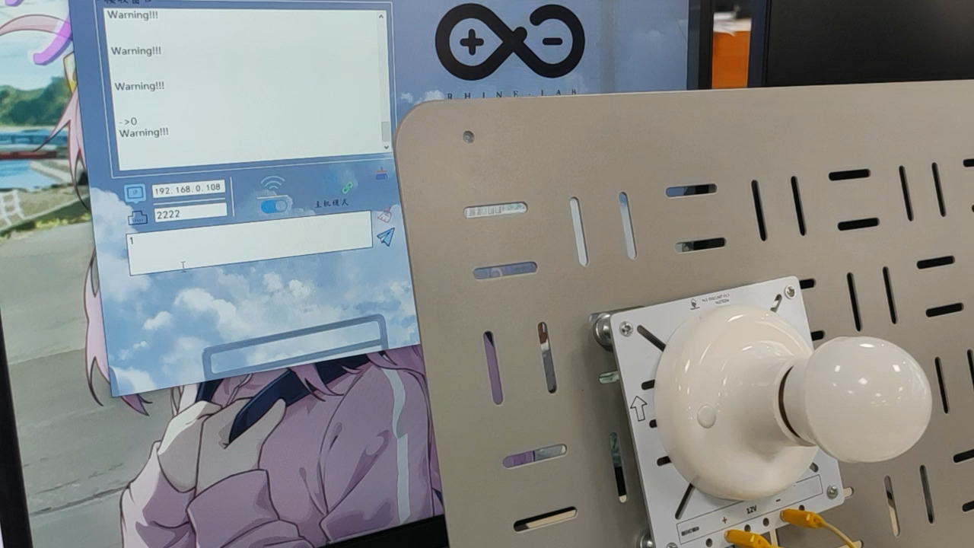
指令及环境判断同时控制灯泡
效果展示-当PC端输入1时，灯泡开始闪烁并向PC端发送“Warning”。

Slide 41
连接外网

Slide 42
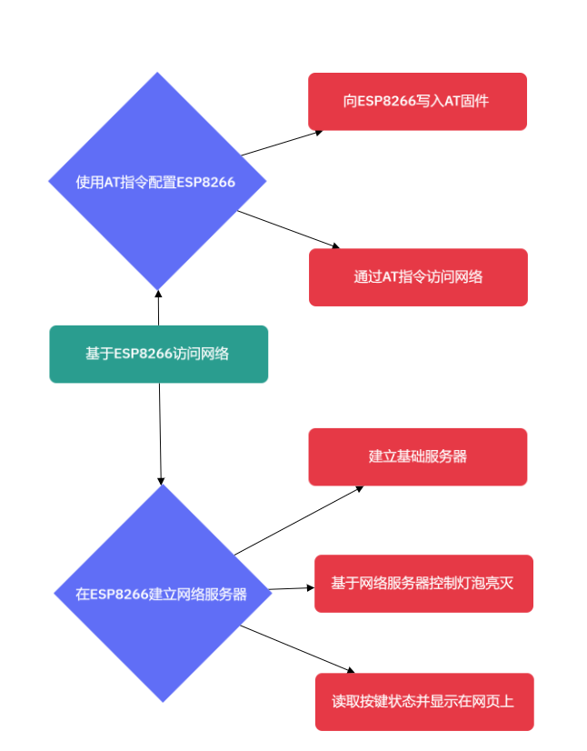
连接外网 – 设计流程
一、AT指令配置ESP8266
1.向ESP8266写入AT固件
2.使用AT指令访问网络
二、在ESP8266建立网络服务器
1.建立基础服务器
2.基于网络服务器控制灯泡亮灭
3.读取按键状态并显示在网页上

Slide 43
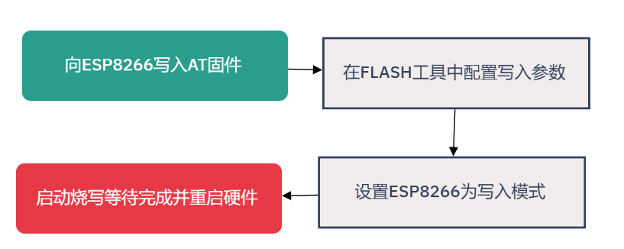
连接外网 – AT指令配置ESP8266
向ESP8266写入AT固件-写入流程

Slide 44
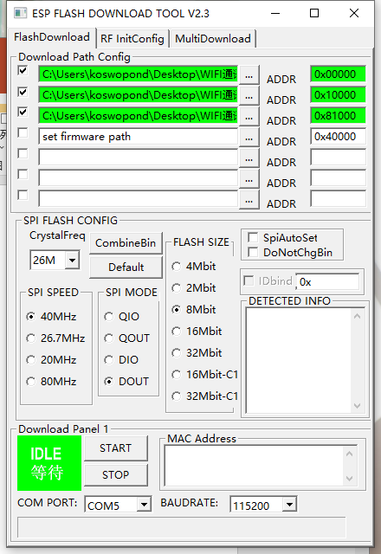
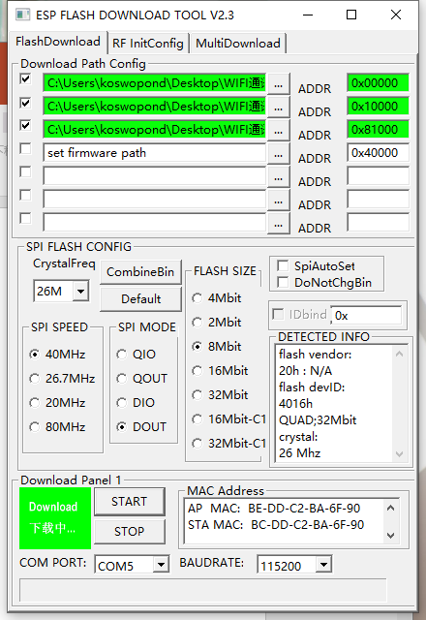
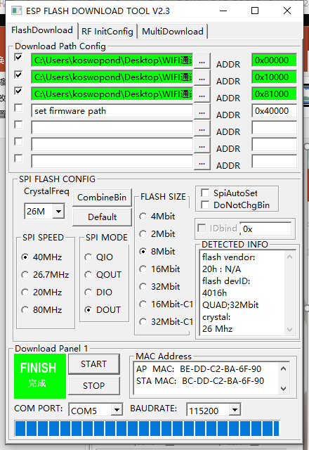

Slide 45
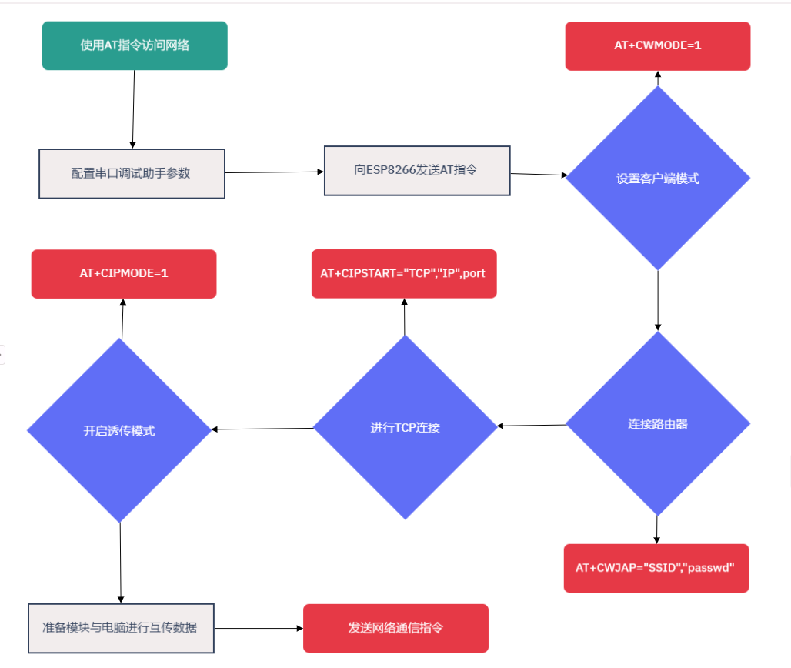
连接外网 AT指令访问网络
访问流程

Slide 46
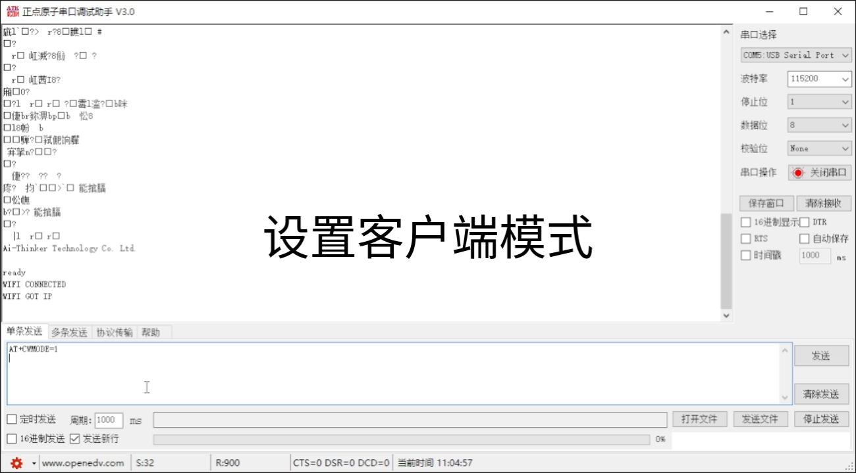
连接外网 –使用AT指令访问网络
访问流程

Slide 47
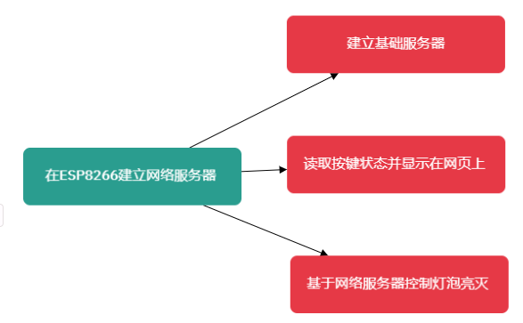
在ESP8266建立网络服务器
1.建立基础服务器
2.读取按键状态并显示在网页上
3.基于网络服务器控制灯泡亮灭

Slide 48
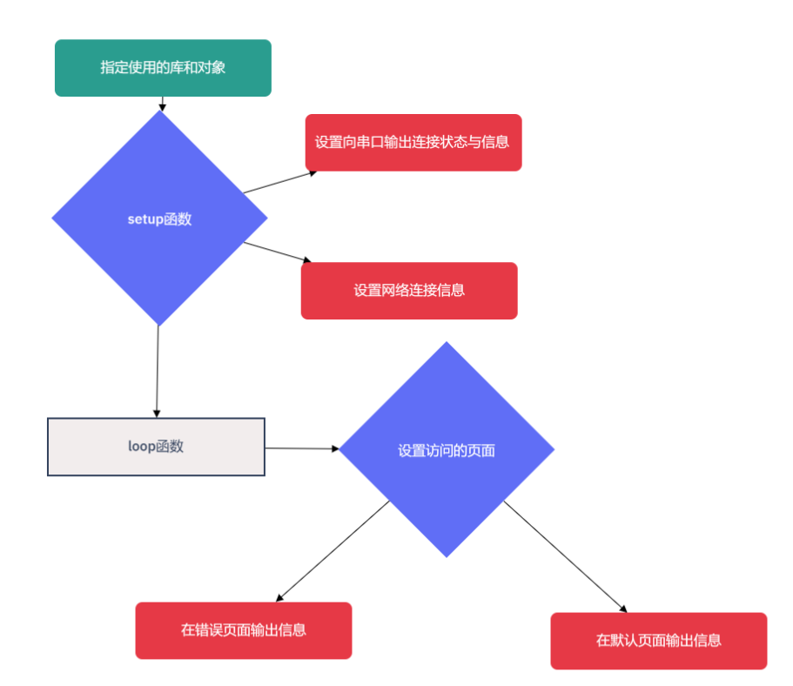
在ESP8266 建立基础服务器
代码逻辑

Slide 49
#include <ESP8266WiFi.h> // ESP8266WiFi库
#include <ESP8266WiFiMulti.h> // ESP8266WiFiMulti库
#include <ESP8266WebServer.h> // ESP8266WebServer库
ESP8266WiFiMulti wifiMulti; // 建立ESP8266WiFiMulti对象
ESP8266WebServer esp8266_server(80);// 建立ESP8266WebServer对象
void setup() {
Serial.begin(115200);
wifiMulti.addAP("Group_5", "12345678");
wifiMulti.addAP("Arks", "12345677");
wifiMulti.addAP(“rbmk”, “12345677”);//设置网络连接信息，通过调用函数addAP来记录
int i = 0;
while (wifiMulti.run() != WL_CONNECTED)
{delay(1000);
Serial.print(i++); Serial.print(' ');
}
Serial.println('\n');
Serial.print("Connected to ");
Serial.println(WiFi.SSID());
Serial.print("IP address:\t");
Serial.println(WiFi.localIP());esp8266_server.begin();
esp8266_server.on("/", handleRoot);
esp8266_server.onNotFound(handleNotFound);
Serial.println("HTTP esp8266_server started");
}//向串口输出连接状态与连接信息
void loop(void){
esp8266_server.handleClient();
}
void handleRoot() {
esp8266_server.sendHeader(“Content-Type”,“text/html; charset=UTF-8”); // 指定网页文本显示类型
esp8266_server.send(200, "text/html", "Hello from ESP8266.Group_5. 张瀚森 卫冠泽 徐智 邢诚壹 陆旭");
}
void handleNotFound(){
esp8266_server.send(404, "text/plain", "404: Not found");

Slide 50
在ESP8266读取 按键状态并 显示在网页上
代码逻辑

Slide 51
Serial.println(WiFi.localIP());esp8266_server.begin();
esp8266_server.on("/", handleRoot);
esp8266_server.onNotFound(handleNotFound);
Serial.println("HTTP esp8266_server started");
}//向串口输出连接状态与连接信息
void loop(void){
esp8266_server.handleClient();
pinState = digitalRead(buttonPin);//获取引脚状态} void handleRoot() { //处理网站根目录“/”的访问请求
String displayPinState; //储存按键状态的字符串变量
if(pinState == HIGH) //当按键引脚为高电平
{ displayPinState = "Button State:HIGH";//字符串赋值高电平信息}
else //当按键引脚为低电平
{displayPinState= "Button State:LOW";//字符串赋值低电平信息}
esp8266_server.send(200,"text/plain",displayPinState);//向浏览器发送按键状态信息}
void handleNotFound
esp8266_server.send(404, "text/plain", "404: Not found");
}
#include <ESP8266WiFi.h> // ESP8266WiFi库
#include <ESP8266WiFiMulti.h> // ESP8266WiFiMulti库
#include <ESP8266WebServer.h> // ESP8266WebServer库
ESP8266WiFiMulti wifiMulti; // 建立ESP8266WiFiMulti对象
#define buttonPin 15 //按钮引脚GPIO15
bool pinState;
ESP8266WebServer esp8266_server(80);// 建立ESP8266WebServer对象
void setup() { pinMode(buttonPin, INPUT);
Serial.begin(115200);
wifiMulti.addAP("Group_5", "12345678"); 设置网络连接信息，通过调用函数addAP来记录
int i = 0;
while (wifiMulti.run() != WL_CONNECTED)
{delay(1000);
Serial.print(i++); Serial.print(' ');
}
Serial.println('\n');
Serial.print("Connected to ");
Serial.println(WiFi.SSID());
Serial.print("IP address:\t");

Slide 52
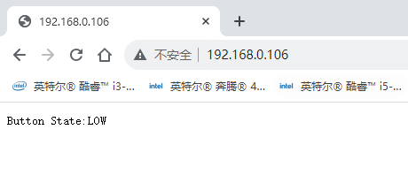
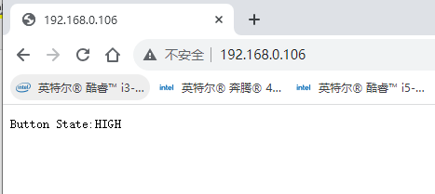
在ESP8266读取 按键状态并 显示在网页上
显示状态
低电位状态显示
高电位状态显示

Slide 53
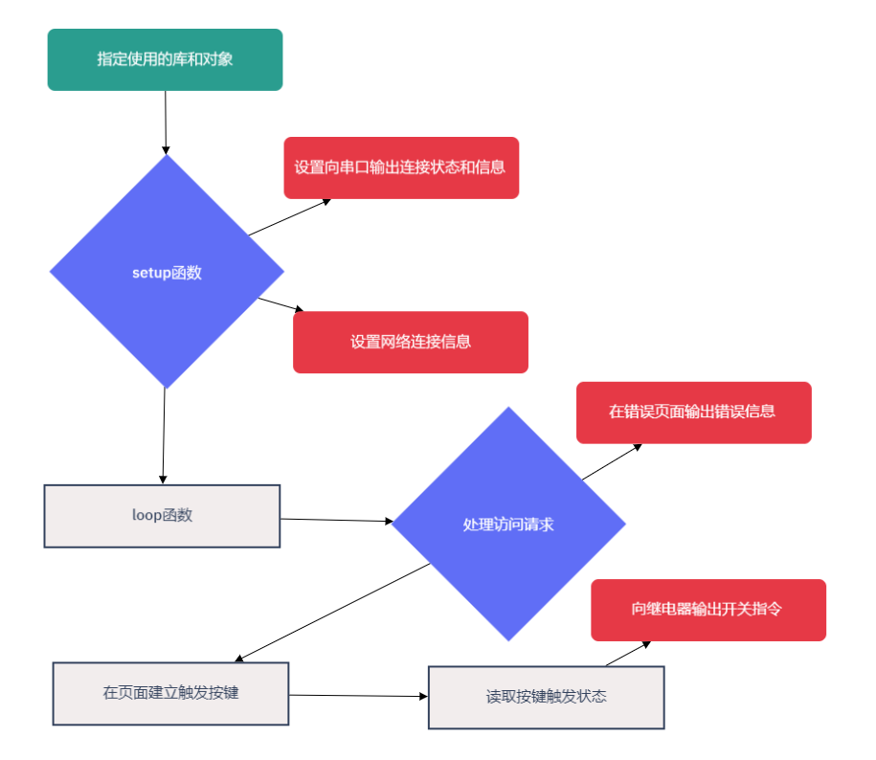
基于网络服务器 控制灯泡亮灭
代码逻辑

Slide 54
#include <ESP8266WiFi.h> // ESP8266WiFi库
#include <ESP8266WiFiMulti.h> // ESP8266WiFiMulti库
#include <ESP8266WebServer.h> // ESP8266WebServer库
ESP8266WiFiMulti wifiMulti; // 建立ESP8266WiFiMulti对象
#define LEDPin 5
ESP8266WebServer esp8266_server(80);// 建立ESP8266WebServer对象
void setup() {
pinMode(5,OUTPUT);
Serial.begin(115200);
wifiMulti.addAP("Group_5", "12345678"); 设置网络连接信息，通过调用函数addAP来记录
int i = 0;
while (wifiMulti.run() != WL_CONNECTED)
{delay(1000);
Serial.print(i++); Serial.print(' ');
}
Serial.println('\n');
Serial.print("Connected to ");
Serial.println(WiFi.SSID());
Serial.print("IP address:\t");
Serial.println(WiFi.localIP());
esp8266_server.begin();
esp8266_server.on("/", handleRoot);
esp8266_server.on("/LED",HTTP_POST,handleLED);
Serial.println("HTTP esp8266_server started");
}//向串口输出连接状态与连接信息
void loop(void){
esp8266_server.handleClient();} void handleRoot() { //处理网站根目录“/”的访问请求
esp8266_server.send(200,"text/html","<form action=\"/LED\"method=\"POST\"><input type=\"submit\"value=\"Toggle LED\"></form>"); //向浏览器发送按键状态信息
}
void handleLED() {
digitalWrite(5,!digitalRead(5));
esp8266_server.sendHeader("Location","/");
esp8266_server.send(303);
} //触发灯泡亮灭

Slide 55
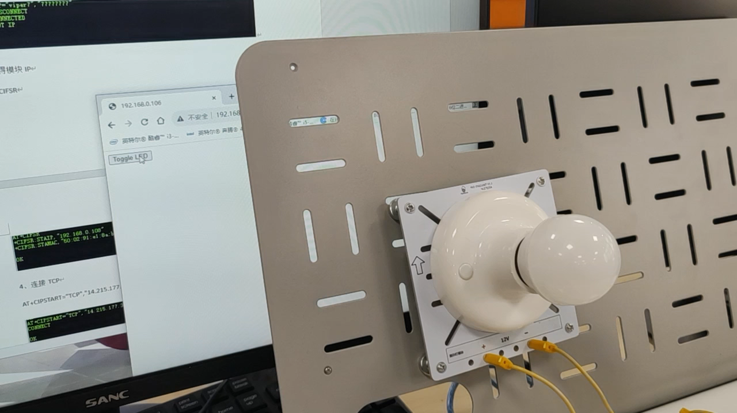
基于网络服务器 控制灯泡亮灭
实现

Slide 56
总结
PC端设计
串口助手
网络传输助手
ESP8266局域网通信
ESP8266采集传感器数据控制灯泡闪烁
通过指令及环境判断同时控制灯泡
连接外网
AT指令配置ESP8266
ESP8266建立网络服务器
局域网系统

Slide 57
感谢观看！ 基于ESP8266的采集控制系统
第五组 •
2023 年 11 月 14 日

